Slide 1

Pengembangan Elearning
Pustekkom Kemendikbud

Slide 2
Agenda
Latar Belakang
Landasan Hukum
Pengembangan Elearning

Slide 3


1. Latar Belakang

Slide 4
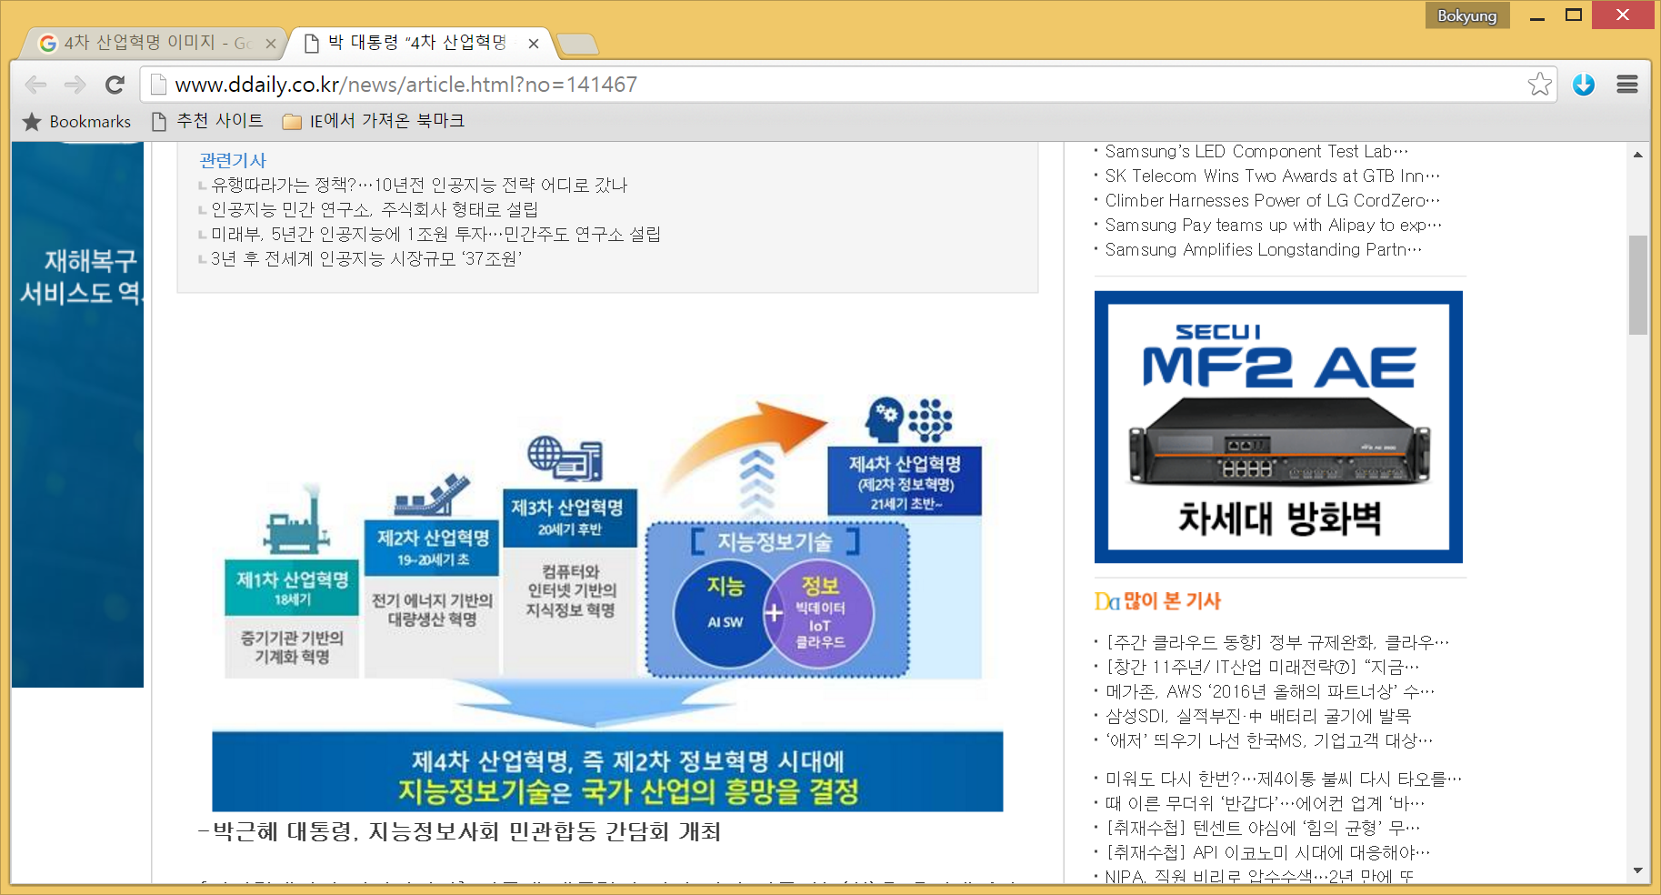

Latar Belakang Transformasi Digital
4th Industrial Revolution
Internet of Things
Cloud
Big data
Artificial Intelligence
Mobile
4th Industrial Revolution
21st Century
3rd Industrial Revolution
Late 20th Century
2nd Industrial Revolution
19~ 20th Century
Intelligence Information Technology
1st Industrial Revolution
- 18th Century
Intelligent Information Revolution through computer and internet
Mass production through electric energy
Information
Mechanization through steam engine
Intelligence
Big Data
IoT
Cloud
Revolusi Industri ke-4 akan membawa Transformasi Digital, masyarakat menjadi Intelligent base Information Society.
Kecepatan 5G 280 kali lebih cepat dari LTE dan
70 kali lebih cepat dari 4G.
*Source : http://www.itu.int/en/mediacentre/Pages/2016-PR35.aspx
Notes:
Revolusi industri pertama didasarkan pada mekanisasi melalui mesin uap,
Revolusi industri kedua didasarkan pada produksi massal melalui energi listrik,
revolusi industri ketiga didasarkan pada revolusi informasi intelijen melalui komputer dan internet.
Dan revolusi industri keempat yang sedang berlangsung didasarkan pada data IoT, Cloud, Big, AI, AND MOBILE.
Dalam waktu dekat, kita akan bertemu era jaringan nirkabel 5G. Kecepatan 5G 280 kali lebih cepat dari LTE.
Dan di beberapa negara, revolusi industri ke-4 ini bisa disebut transformasi digital.

Slide 5

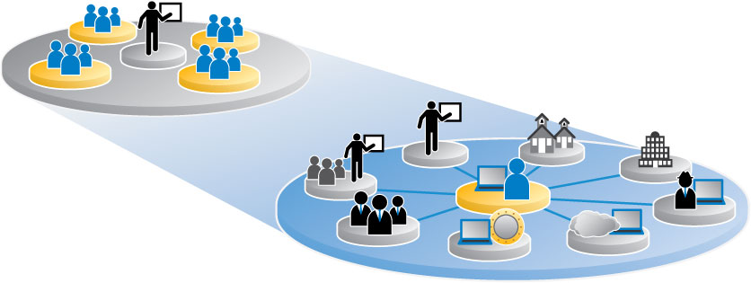

Perubahan Paradigma
Berpusat Pada Guru
Berpusat Pada Siswa
Siswa
Siswa
Siswa
Siswa
Instruktur
Sekolah Lain
Perpustakaan
Kelas
Pakar
Komunitas
Portal
Internet

Slide 6
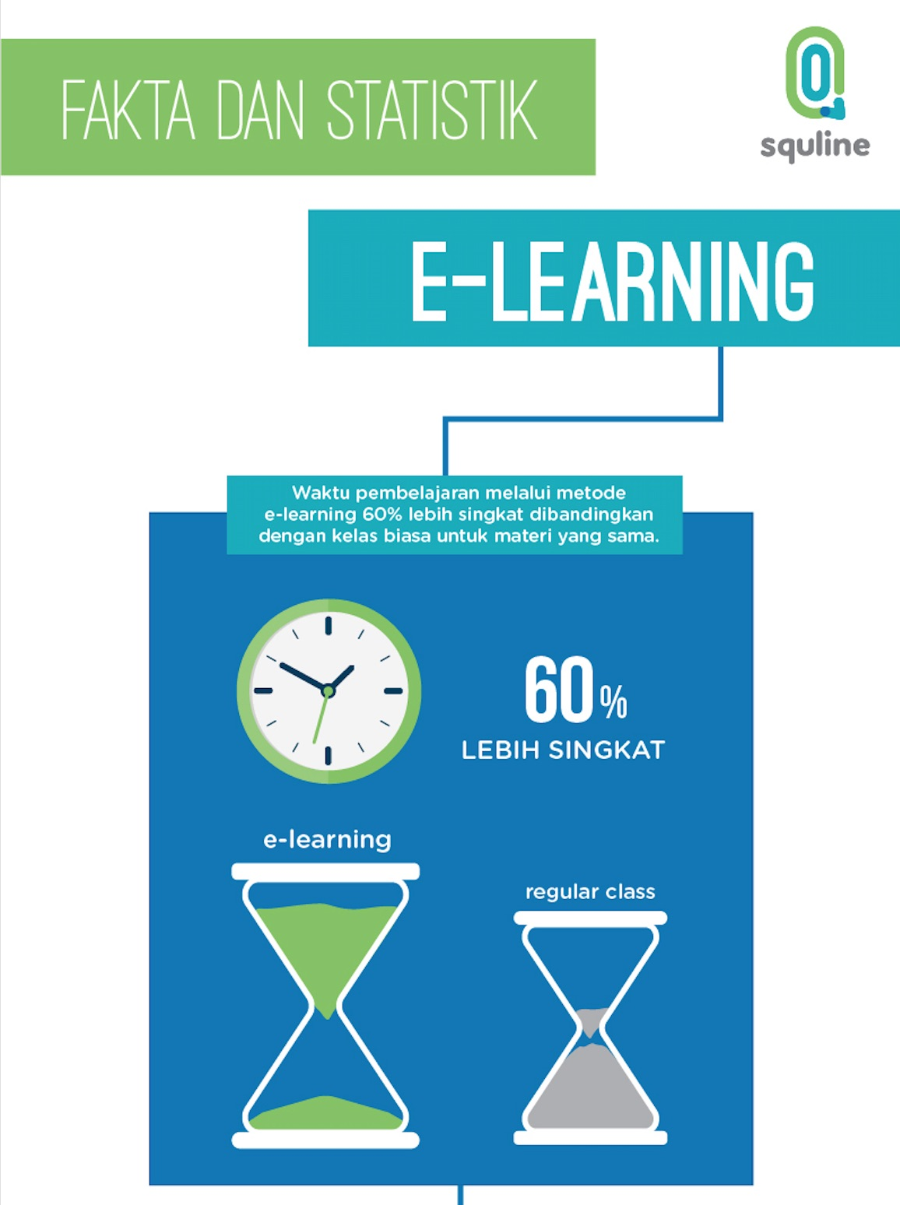
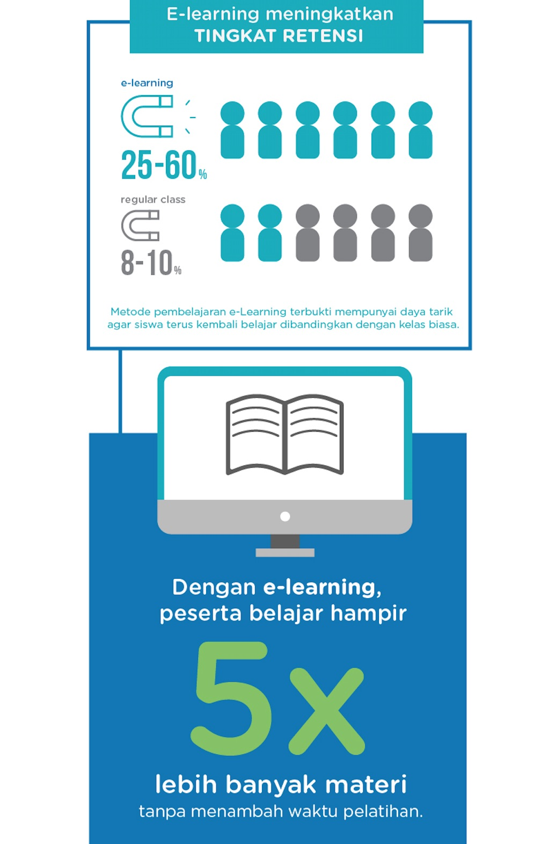
Dengan hadirnya jaman milenial dan sudah
melekatnya budaya teknologi pada masyarakat maka elearning memiliki potensi yang tiggi untuk diterapkan dalam sebuah pendidikan dan pelatihan

Slide 7
2. Landasan Hukum
Pelaksanaan PJJ (Elearning)

Slide 8
PERMENDIKBUD NO.119 TAHUN 2014 TENTANG PJJ
PENYELENGGARAAN PENDIDIKAN JARAK JAUH JENJANG PENDIDIKAN DASAR DAN MENENGAH
Pendidikan Jarak Jauh yang selanjutnya disebut PJJ adalah pendidikan yang peserta didiknya terpisah dari pendidik dan pembelajarannya menggunakan berbagai sumber belajar melalui penerapan prinsip-prinsip teknologi pendidikan/pembelajaran.
PJJ jenjang pendidikan dasar dan menengah dapat diselenggarakan pada lingkup:
a. program yang mencakup:
1. mata pelajaran;
2. bidang keahlian, program keahlian, dan/atau paket keahlian; atau
b. satuan pendidikan.

Slide 9
PERKA LAN Nomor 10 tahun 2018
Peraturan lembaga administrasi negara republik indonesia Nomor 10 tahun 2018 tentang pengembangan kompetensi pegawai negeri sipil.
BAB V PEMANFAATAN TEKNOLOGI INFORMASI
Pasal 44
Pelaksanaan Pengembangan Kompetensi sebagaimana dilakukan dengan memanfaatkan Sistem Informasi Pengembangan Kompetensi Aparatur.
(2) Sistem sebagaimana dimaksud pada ayat (1) dikelola dan dikembangkan oleh LAN.
Pasal 45
Dalam hal pelaksanaan Pengembangan Kompetensi, Instansi Pemerintah dapat mengembangkan sistem pembelajaran secara dalam jaringan yang bertujuan untuk memperluas kesempatan pemenuhan hak Pengembangan Kompetensi.
(2) Sistem sebagaimana dimaksud pada ayat (1) diintegrasikan ke dalam Sistem Informasi Pengembangan Kompetensi Aparatur.

Slide 10
3. Pengembangan Elearning

Slide 11

“
e-Learning is the use of information and computer technologies to create learning experiences.
- William Horton, 2006

Slide 12
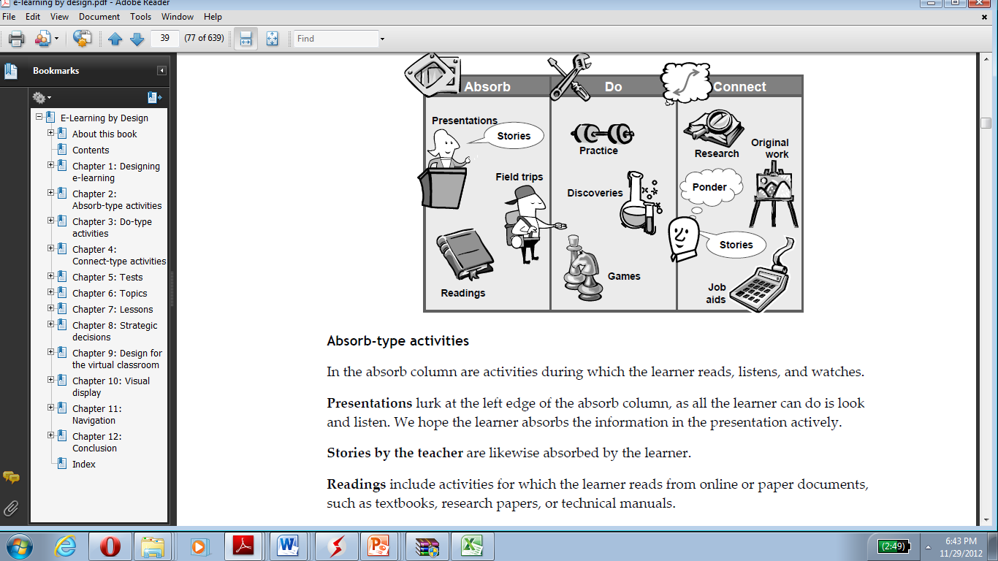
Menurut William Horton, 2006

Slide 13
menciptakan pengalaman belajar ...
Langsung
Maya
Mandiri
Kolaboratif
SINKRONOUS
diskusi, demonstrasi, simulasi dll. via audio conference, text-based conference, atau video conference
Technology enhanced classroom
Live
Synchronous
Virtual
Synchronous
Publikasi, sharing, diskusi, demonstrasi, dll via milist, forum diskusi online, assignment online atau media sosial lain
Learning object
video, audio, animasi, simulasi, games, augmented reality, virtual reality, dll.
Self-Paced Asynchronous
Collaborative Asynchronous
ASINKRONOUS

Slide 14
Learning
Learning object [teks, visual, video, animasi, simulasi]
Deepening
Online discussion forum, video conference, audio conference, dll
Applying
online assignment
Measuring
Online quizz & test
- Chaeruman, 2012 -

Slide 15
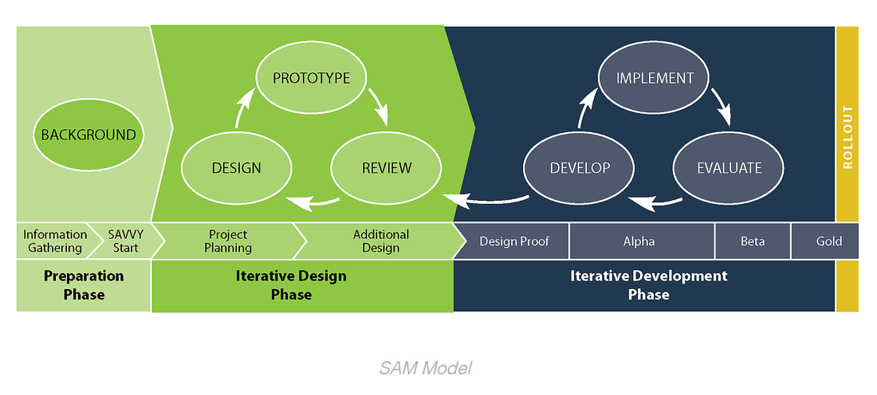

S
Successive Approximation Model, yang dikenal sebagai SAM, adalah sebuah
pendekatan berbasis kerangka kerja aGILE- yang merupakan sebuah pendekatan terkini dalam merancang elearning yang memiliki tingkat pengalaman belajar yang tinggi.

Slide 16
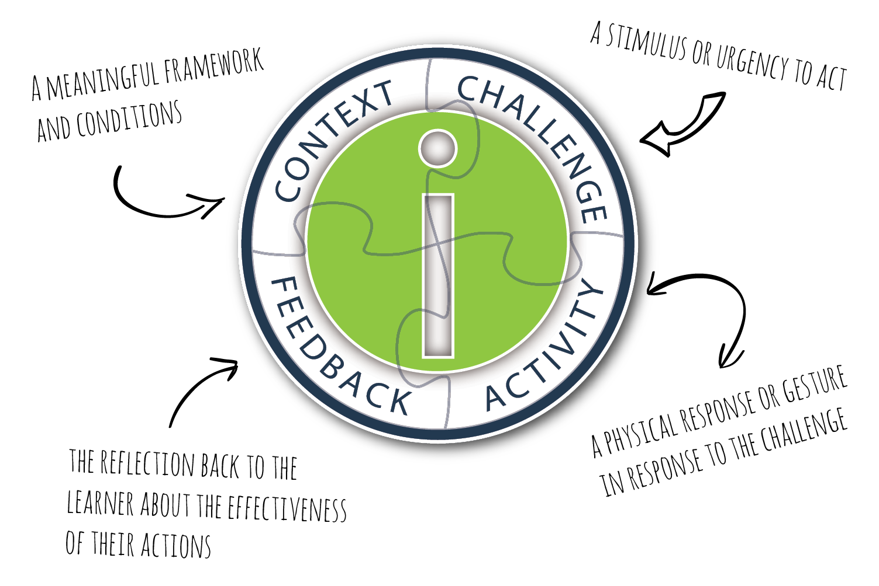
Connect
Empower
Orchestrate
4
Faktor yang sangat penting dalam menjalankan sebuah kelas elearning
Context : True meaning, true problems, make sense, meaningful
Challenge : doing something while learning (task in gclass)
Activity : trying it then decide whether we are learning or not
Feedback : Consequences, with strategy or without strategy
Connect : get to know your audience/user
Empower : equip with tools to allow people to do things.
Orchestrate: knowing when to do what
Notes:
Konteks sangat penting, banyak instruction tanpa adanya konteks, seperti rendahnya kemampuan siswa dalam memahami “konteks” soal, terutama di mapel un mtk.
Tantangan, ketika kita ingin seseorang belajar sesuatu, sebaiknya kita merancang dia melakukan sesuatu sambil belajar. Bukan membaca, melihat dan mendengar saja, tertantang utk mencoba
Jelaskan konteksnya, beri merka tantangan lalu lakukan aktifitasnya.
Lebih baik apabila mereka yang meminta bantuan dibanding kita yg memberikan informasi kepada mereka.

Slide 17
Peta Jalan Rencana Pengembangan
KONTEN
Pengembangan konten & modul elearning
Infrastruktur
Revitalisasi Infrastruktur & Jaringan
GOAL
Platform
Pengembangan Platform Elearning
SDM
Peningkatan Kompetensi SDM Pengelola

Slide 18




Proses Pengembangan
Perancangan
Pendampingan
Melakukan proses perancangan program berbasis online yang dimulai dari tahapan Analisis hingga Evaluasi
Bersama stakeholder utama, turut mendampingi proses implementasi program dan melakukan mentoring agar terjadi transfer knowledge.
Perancangan
Pendampingan
Prototipe
Pengembangan
Pengembangan
Prototipe
Proses pengembangan meliputi pengembangan kurikulum program, penyiapan SDM, pengembangan bahan belajar multimedia, pengembangan infrastrukutr dan pengembangan bahan pendukung lainnya.
Membangun sebuah prototipe program peningkatan kompetensi berbasis online, membantu stakeholder utama membuat programnya sendiri.
Notes:
© Copyright PresentationGo.com – The free PowerPoint template library

Slide 19
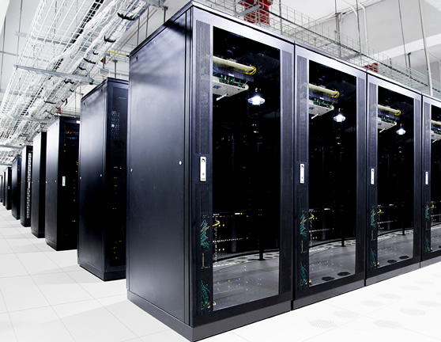
Revitalisasi Infrastruktur & Jaringan
Asessement Infrastruktur & Jaringan
Penyiapan Infrastruktur
Pengembangan Data Center (collocation/on premise)
Penguatan Jaringan di lingkungan Instansi:
  Jaringan antar gedung
  Jaringan antar ruangan
  Manajemen jaringan dan akses

Slide 20

Pengembangan Platform Elearning
Pengembangan platform yang memiliki modul-modul berikut:
  Administrasi
  Pelaporan
  Infografis
  Manajemen
  Instruktur
  Siswa
  Konten
  Ujian
  Video Conference
  Mobile

Slide 21

Pengembangan Konten Elearning
Pengembangan Konten diantaranya:
  Modul pembelajaran
  Video pembelajaran
  Animasi pembelajaran
  Simulasi pembelajaran
  Latihan dan tugas
  Ujian

Slide 22
Contoh Rancangan Konten Online
No | Pokok Bahasan | Sub Pokok Bahasan | Learning Point | Visualisasi Learning Object
A. | Kewirausahaan dan Pola pikir wirausaha | Konsep dan Tindakan Kewirausahaan | Kewirausahaan secara umum | Teks – pengantar video – ttg bbrp pengusaha yang berhasil merubah dunia Forum diskusik online - Teks – deskripsi ulasan isi video
 |  |  | Sifat Kewirausahaan | Teks – pengantar Animasi – spoiler 7 sifat kewirausahaan
 |  |  | Cara pikir wirausahaawan | Teks – pengantar Visual – animasi komik cara berpkir seorang wirasuahawana
 |  |  | Karakteristik wirausahawan | Teks – penjelasan pengantar Video – profiel beberapa wirausahwan Teks – deskripsi penjelasan/ulasan isi video

Slide 23
Apakah Kewirausahaan itu?
Teks pengantar
Sebelum membahas lebih jauh tentang kewirausahaan dan pola pikir wirausaha, coba kita perhatikan video berikut:
Insert video menggambarkan wiraushawan yang berhasil
Video
Bagaimana menurut Anda? Tuliskan kesimpulan Anda tentang kewirusahaan terhadap tayang video tersebut
forum diskusi
Insert discussion forum
Anda, BENAR… berdasarkan tayangan tersebut, dapat kita simpulkan bahwa kewirausahaan secara umum adalah …….. …….. …… …… ……. ……. ……. Pola pikir wirausahawan memainkan peran yang sangat penting terhadap kewirasuahaan.
Teks deskriptif
ulasan isi video
Baiklah, mari kita kaji lebih dalam lagi dalam bahasan berikut!

Slide 24
Pengembangan SDM Pengelola Elearning
Pembentukan Tim Kerja
Perancangan Sistem Pembelajaran
Penentuan model diklat
Pengembangan Rancangan Pembelajaran
Pengembangan Infrastruktur & Aplikasi
Integrasi LMS
Pengembangan Kurikulum
Panduan LMS
Upload Konten
Pembentukan Tim Pengelola
Pengelola Pembelajaran
Pengelola Layanan Ganguan
Pengelola Adminstrasi
Ujicoba
Implementasi
Revisi
Evaluasi
Uwes Ch.

Slide 25
Proses Penyiapan SDM
Pelatihan Instruktur
Melatih cara mengajar elearning
Pelatihan Peserta
Melakukan ujicoba kelas
Pelatihan Pengelola
Menyiapkan SDM pengelola elearning
Melatih dengan kompetensi yang diperlukan
Mengikuti kaidah pembelajaran elearning
Melukakan simulasi elarning untuk peserta

Slide 26
Aktifitas eLearning
PROFESIONAL
PESERTA
TUTOR
KONTEN
Peserta Lain
Institusi
Meningkatkan dan memberikan pengayaan pembelajaran dengan memanfaatkan AKTIVITAS pembelajaran online
AKTIVITAS yang dilakukan:
Mengakses materi digital (modul, video, animasi)
Berpartisipasi di Forum Diskusi
Mengikuti Video Tutorial
Mengerjakan Penugasan online
Mengikuti Pretest & Post test
Expert Learning
Independent Learning
Komunikasi
Aktivitas
LINGKUNGAN
KONSTRUKTIVISME
Kolaborasi
Interaksi
Organizational Learning
Community Learning
KOMUNITAS
Gatot & Irfana, 2018

Slide 27






Proses Pembelajaran Elearning
LMS
Membuka platform elearning
tugas
Mengerjakan tugas yang ada pada modul di LMS
Forum diskusi
Berpartisipasi pada forum diskusi yang ada pada setiap modul
1
3
5
2
4
6
Modul
Mempelajari modul yang terdapat pada LMS
quiz
Mengerjakan quiz akhir modul yang terdapat di LMS
Post test
Mengikuti ujian akhir sebagai evaluasi akhir dari pembelajaran daring

Slide 28
3. Output Program

Slide 29
Output yang dihasilkan
Peningkatan kompetensi di bidang:
  Pengembangan kurikulum elearning
  Pengembangan konten untuk elarning
  Pemanfaatan LMS
  Memahami karakteristik pembelajaran elearning
  Memahami manajemen pembelajaran elearning
  Memahami online asessment

Slide 30
Output yang dihasilkan
2. Pengembangan konten elarning:
  Pengembangan media pembelajaran elearning
  Pengembangan video tutorial
  Pengembangan modul elearning
  Pengembangan bahan pendukung elearning

Slide 31
Output yang dihasilkan
3. Infrastruktur Pelatihan & Elearning:
  Infrastruktur elearning
  Jaringan pembelajaran yang handal

Slide 32


